Slide 1
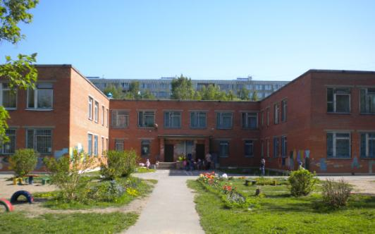
“ОСТРОВОК СЧАСТЬЯ” “В детский сад попасть спешу: Встречусь там с друзьями, Им рукой уже машу: Поиграем с вами ?!”

Slide 2
“ОСТРОВОК СЧАСТЬЯ” “В детский сад попасть спешу: Встречусь там с друзьями, Им рукой уже машу: Поиграем с вами ?!”

Slide 3
Творческий проект “Многоликий город Санкт – Петербург» длительность: 2-3 недели возрастная группа: средняя автор проекта: Гаврилова А.А. воспитатель ГБДОУ я/с № 102 Калининского района СПб.

Slide 4
ИСТОРИЯ СОЗДАНИЯ ПРОЕКТА Дружат в нашей группе девочки и мальчики. В апрельский солнечный день девочка пришла в группу в красочном головном уборе, украшенном разноцветными перьями. В её руках сияли украшения для волос и детская книга о жизни индейцев. Дети были в восторги. Мы развернули режиссёркую игру: “ИНДЕЕЦ У НАС В ГОСТЯХ” В результате дошколята погрузились, включились в осмысленную деятельность, в процесс который помог обнаружить всё новые и новые свойства окружающего мира.

Slide 5
Дошколята раскрашивают трафареты. ЦЕЛЬ: показать родителям трафареты для активного их участия в проекте.

Slide 6
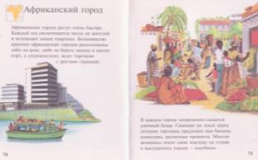
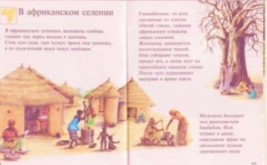
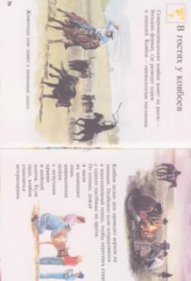
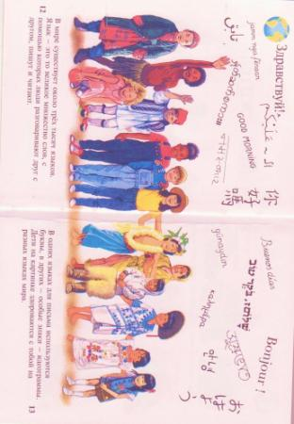
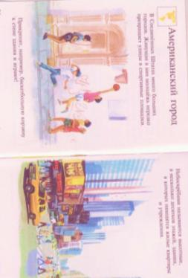
НОВИНКИ В КНИЖНОМ УГОЛКЕ Выявить ценностные ориентации: ЧТО интересует детей? Что их волнует?

Slide 7
Детская проблема:
«Мы такие разные!!! Почему?...»
Что я знаю об этом?
Что я хочу узнать?
Что нужно сделать, чтобы узнать?

Slide 8
Цель проекта: формирование основ толерантности у детей младшего дошкольного возраста через интегрированную игровую деятельность
Задачи проекта:
Для детей: проявление познавательного интереса к традициям русского народа и к многоликим жителям города; умение сопереживать; выполнять порученное дело; совершенствовать умение пользоваться установленными формами этикета; умение считаться с желаниями других детей.
Для педагогов: знакомство детей с русскими народными традициями; расширение знаний о том, что в городе живут люди разной национальности и культуры; воспитание гуманных чувств у детей, показывая пример доброго отношения к людям; стимулировать развитие инициативности и самостоятельности ребенка в речевом общении со взрослыми и сверстниками в практике общения описательных монологов и объяснительной речи
Для родителей: принятие активной позиции в совместной деятельности педагогов с детьми.
Для социальных партнеров: обогащение социальных представлений о людях, о родном городе.
Форма проведения итогового мероприятия
просмотр досуга старших дошкольников.
“ПУТЕШЕСТВИЕ МЭРИ ПОПИНС ПО РАЗНЫМ СТРАНАМ”.
Notes:
8

Slide 9
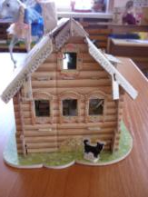
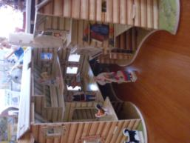
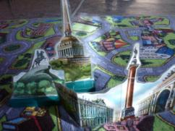
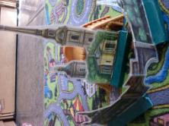
Игровые ситуации познавательно – речевого направления.
Организованная образовательная деятельность со всеми детьми.
“Посиделки в русской избе”. (рассказ педагога о быте народа, гостеприимстве, о наряде.)
Телепередача “ Мы жители Земли” Рублика – “Дома”. “Милости просим к столу”. “Американский город”. “Африканский город”. .
Режиссёрская игра “Гости- иностранцы приехали в наш город”.(дети – экскурсоводы)
Миниатюры “ Иностранец в гостях у петербургской семьи” (иностранец воспитатель или кукла)“Царь Пётр в гостях у дошколят”.(разговор о дружбе, чтение пословиц и поговорок.)
Дети играют сами.

Slide 10
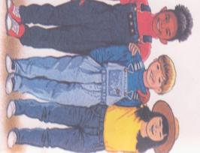
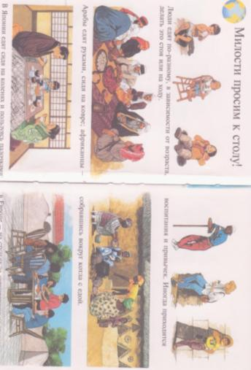
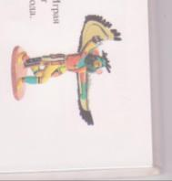
Иллюстрации к телепередачи “Мы жители Земли” Рублика “Дома”, “Милости просим к столу”

Slide 11
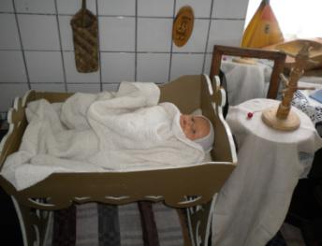
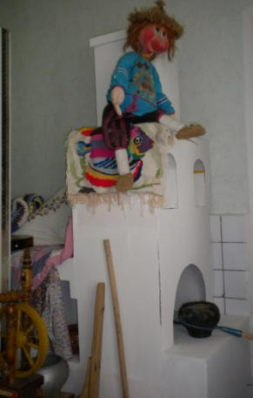
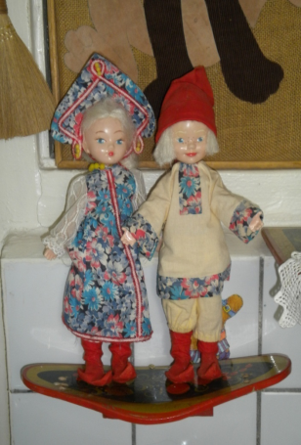
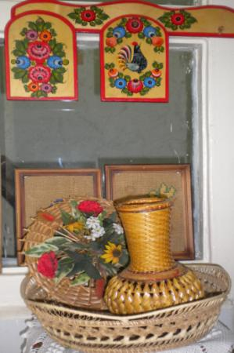
«Посиделки в русской избе»

Slide 12
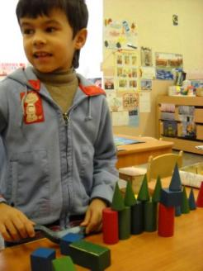
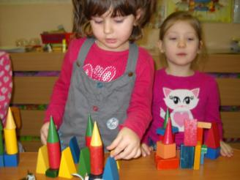
Мы строим город свой, где сияет солнце над Невой
ФЭМП – Мы познаём геометрические
объёмные формы:
- Сколько домов в городе?
- Из каких фигур построен?
- C какой стороны находится ? .

Slide 13
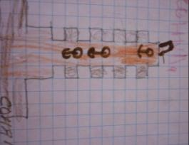
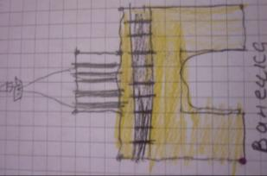
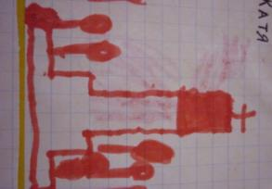
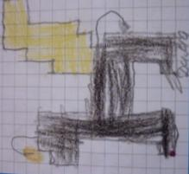
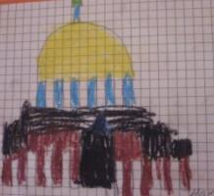
Авторская развивающая игра “Петербургская новинка”. Цель: развитие “чувства влюблённости” в свой город, развитие внимания, усидчивости, “ручной умелости”, творческого склада мышления.

Slide 14
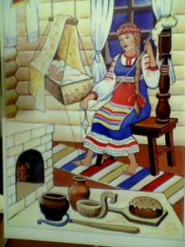
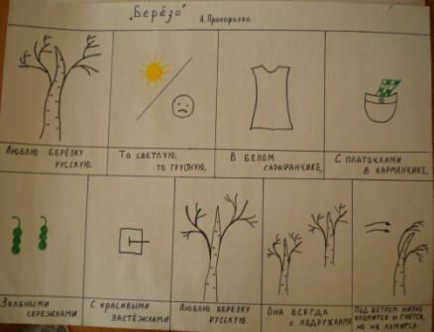
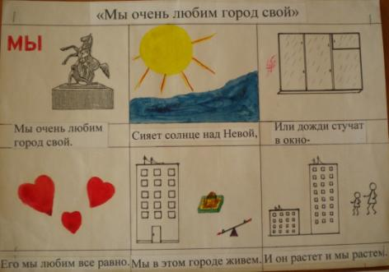
Чтение сказок народов мира в русской избе: Н: “Пузырь, соломинка и лапоть”(русская) “Два жадных медвежонка” (венгерская) “ Упрямые козы” (узбекская) Докучные сказки.
«Стихи в виде мнемотаблиц»
(автор Гаврилова А.А.)

Slide 15
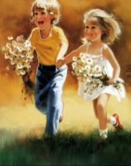
Область образования - Коммуникация
Словесная игра “ Посидим поговорим”. произведение С.Маршака. “А что у Вас?”
Игры эксперименты:
“Познакомься с солнечным зайчиком” ( дошколята рассказывают о себе. когда на него попал
солнечный зайчик.)
“Печать ладошкой”. (показать индивидуальность дошколят)
“Встречай мой кораблик”. (развитие сотрудничества, свойства воды и бумаги.)

Slide 16
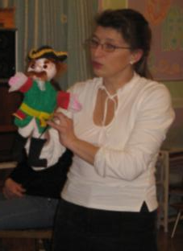
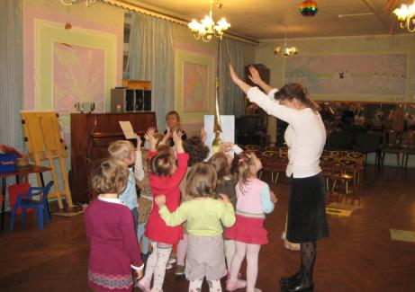
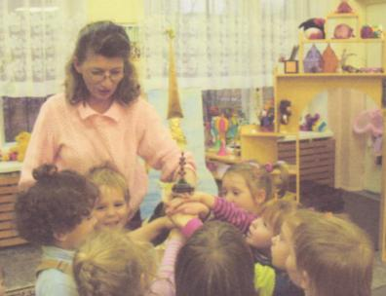
Коммуникативные игры. Цель: развитие навыков общения, связной речи. Осознание собственной индивидуальности.
«Я в этом городе живу, и он растёт и я расту.”
«Я доброе слово другу скажу». «Пирамида из ладошек».
«Давайте приветствовать гостя на английском языке».

Slide 17
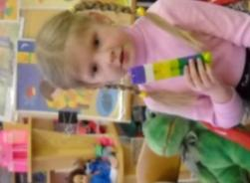
Игровые ситуации социально – личностного направления Сопровождение детской деятельности. (педагог партнёр). Групповые сборы: Н. «C кем я подружился» «Кого я видел на улице не похожего на русского человека». «Как я однажды помогал сверстнику». Цель: обмен информацией, умение выслушивать. Игры на развитие активности общения: «Говорим друг другу комплименты». «Дружба начинается с улыбки». (дошколята смотрят соседу в глаза дарят улыбку) «Доброе животное». (дыхание в унисон).

Slide 18
Образовательная область “Безопасность”
Авторская игра “Мамины эмоции”
Цель:. Развитие умения различать эмоции в зависимости от совершающих поступков. Коррекция нежелательных черт характера и форм поведения.
Правила игры: Дошкольник под портретом размещает фишку “эмоция” после вопроса педагога о предполагаемой ситуации Н.: Если я помог маме, то …. Если я убежал от мамы, то…..
Фишки “эмоция» веселье, удовольствие, удивление,
грусть ,злость, обида, усталость.

Slide 19
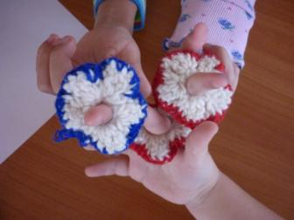
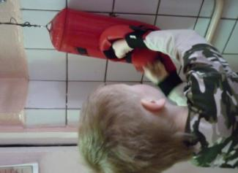
Сопровождение детской деятельности ( педагог партнёр). Играем вместе
дошколята играют сами
Игры на развитие самоконтроля:
“Возьми себя в руки.”
“Огонь и лёд”.
“Час тишины и час можно”.
Игры на снижение агрессии:
“Уходи злость, уходи”. (хлопаем руками, топаем ногами).
“ Ругаемся овощами”.
Музыкальные этюды –
“Гармонический танец”.
“Свободный танец”.

Slide 20
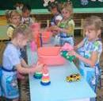
Образовательная область – Труд
Цель: Развивать умелость самостоятельно включаться в повседневные трудовые дела и умение контролировать качество труда. Воспитывать эмоциональную отзывчивость, сопереживание, доброжелательное отношение к сверстнику, чувство товарищества.
Игровые ситуации . Трудовые поручения для активной помощи друг другу - “Спешим на помощь”. Н. Мальчик помогает девочки донести стульчик. Всем вместе найти потерянную игрушку и др. “Поиграл и игрушку на место убрал”
В сюжетно-ролевых играх создание процессов хозяйственно – бытового труда “Мытьё посуды”, “Стираем салфетки”, “Сервируем стол”
Коллективный труд: “Мытьё игрушек”
“Наведём порядок в группе”.
Педагог активный участник деятельности и пример для дошколят
“Соловей хвалится пением, а человек умением”.

Slide 21
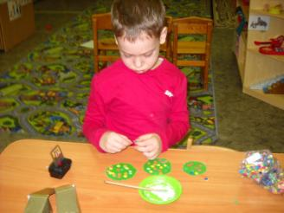
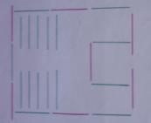
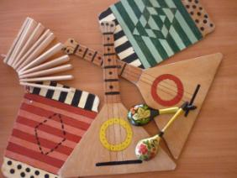
ИГРОВЫЕ СИТУАЦИИ ХУДОЖЕСТВЕННО - ЭСТЕТИЧЕСКОГО НАПРАВЛЕНИЯ “Мы портретисты» (портреты себя, друга, мамы, иностранца) разной техникой рисования. Ручной труд – “Деревянная изба” (скручивание полосок из бумаги). Конструирование из счётных полочек по образцу “Городские дома”. музыка – слушание и пение русского .. народного творчества, песни о дружбе. Игра на музыкальных инструментах.

Slide 22
ХТД – рисование ладошками “МЫ ВСЕ ТАКИЕ РАЗНЫЕ.”

Slide 23
“ ЛЮБЛЮ БЕРЁЗКУ РУССКУЮ,ТО СВЕТЛУЮ, ТО ГРУСТНУЮ”

Slide 24
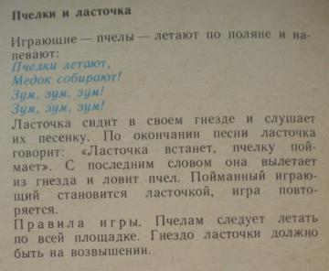
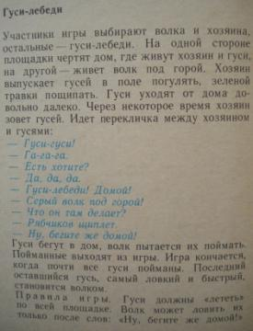
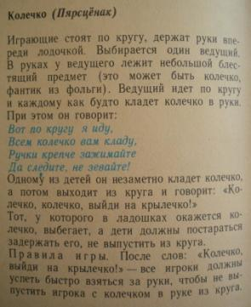
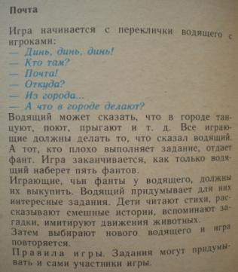
Игровые ситуации, направленные
на физическое развитие
Игра “Ой, что за народ по пятам
за мной идёт!”
Игры - эстафеты для развития
командного духа.
“ Подвижные народные игры»

Slide 25
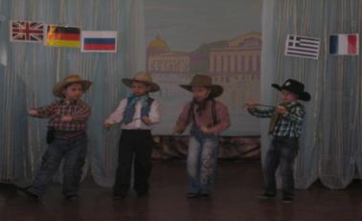
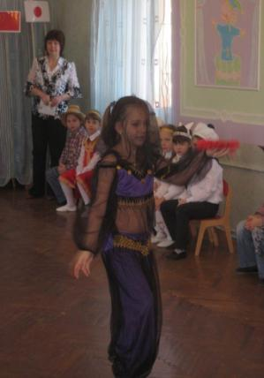
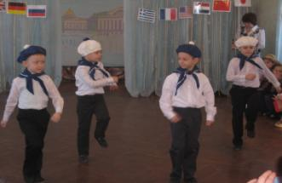
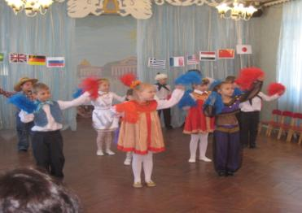
Итоговое мероприятие – просмотр досуга старших дошколят « ПУТЕШЕСТВИЕ МЭРИ ПОППИНС ПО РАЗНЫМ СТРАНАМ»

Slide 26
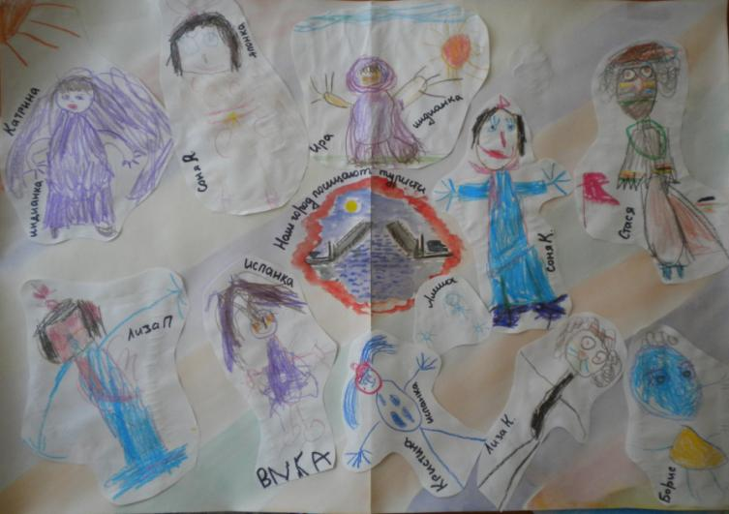
Продукты проекта
Для детей: «Гости в нашем городе»

Slide 27
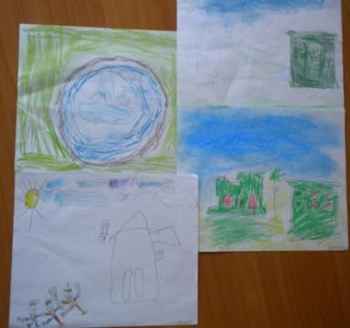
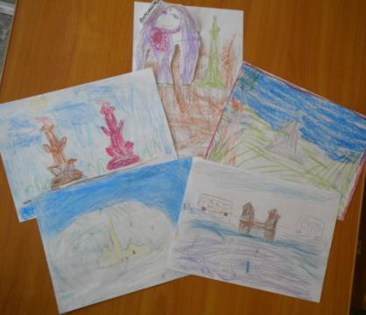
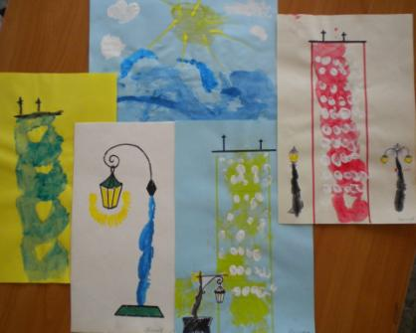
«Открытка в подарок гостю»

Slide 28
Для родителей
«Устный журнал –
традиции нашей семьи»

Slide 29
ФОТОСЕССИЯ “МИР КРАСИВ И ОГРОМЕН”
Познавательно – информационная
форма работы с родителями.
Цель: развитие интеллектуальных
способностей у детей.

Slide 30
Практикум для родителей “ИГРАЙТЕ ВМЕСТЕ C ДЕТЬМИ» Досуговая форма работы Цель: расширить игровой репертуар. “Материал под рукой “ - для развития мелкой моторики.

Slide 31
Для педагогов
Куклы в национальных костюмах
Достопримечательности города

Slide 32
«Игры на эмоциональное развитие»

Slide 33
Орнаменты для украшения сарафанов и косовороток

Slide 34
«Правила поведения»

Slide 35
«Мини-музей»
«Как вести себя на дорогах города»

Slide 36
Фундаментальные блоки реализации проекта “МНОГОЛИКИЙ САНКТ-ПЕТЕРБУРГ”
Формирование
концепции:
“Я ПЕТЕРБУРЖЕЦ.”
“Мы
такие разные.”
(индивидуумы)
Культура
этики общения
Знакомство
с традициями
народов.

Slide 37
Рефлексия проектной деятельности для старшего дошкольника - расширить представления о мире людей. - архитектуру города создавали иностранцы - достопримечательности привезены из разных городов. СПАСИБО ЗА ВНИМАНИЕ !

